Slide 1


Modélisation de systèmes
CeTI / Semestre 5 / Institut d’Optique / B1_1

Slide 2
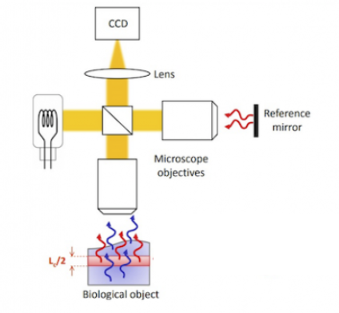
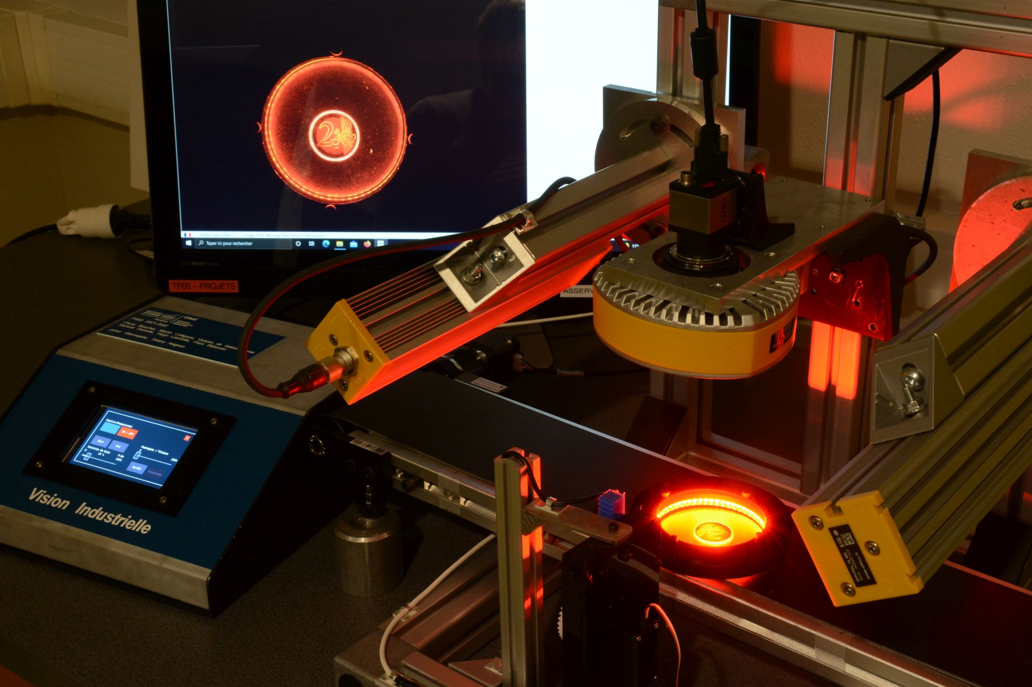
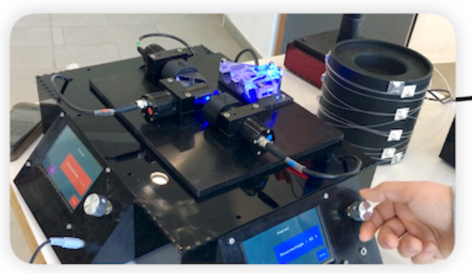
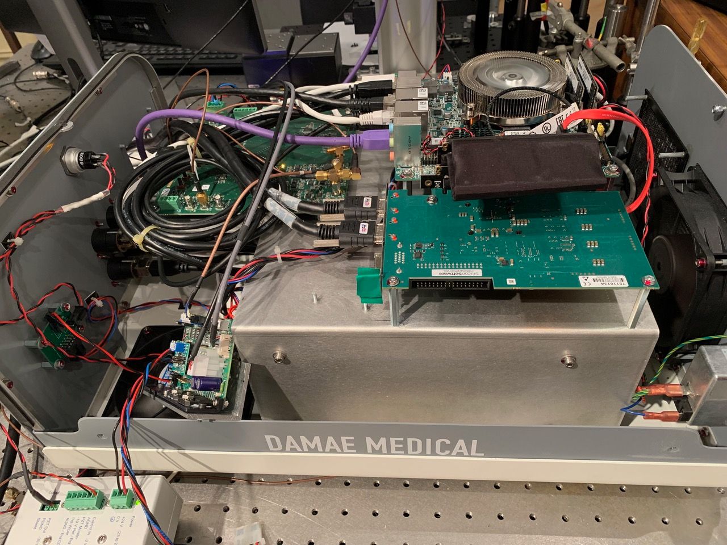

Des systèmes partout
Vision Industrielle / Banc
Démonstrateur
Tomographie à Cohérence Optique / OCT
Preuve de concept / TP
Modulation en longueur d’onde / WDM
Démonstrateur

Slide 3
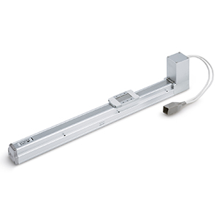
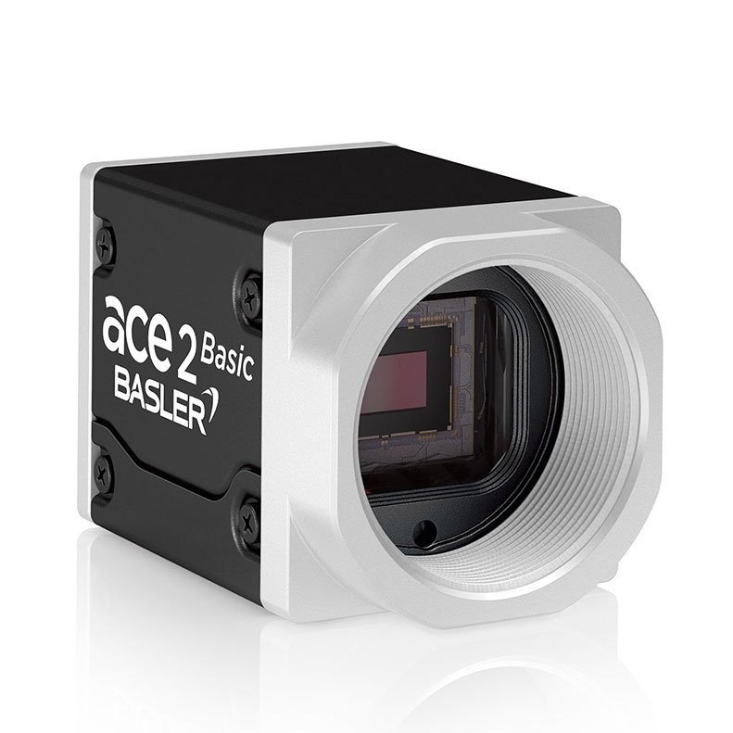
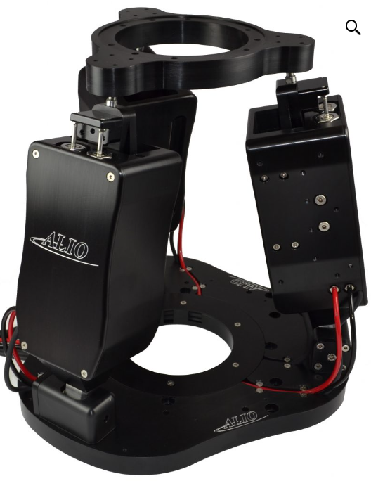
Des systèmes qui intègrent…
Des composants
D’autres systèmes

Slide 4

Caractérisation de systèmes / dipôles
DIPÔLES / CAPTEURS
SYSTEMES
e
s
E
S
f
H
Transforment une grandeur physique en une autre
Transfèrent de l’énergie
s
REPONSE HARMONIQUE (Diagramme de Bode)
H
REPONSE INDICIELLE (échelon)
REPONSE IMPULSIONNELLE (dirac)
e
ω
CARACTERISTIQUE STATIQUE
REPONSES EN TEMPERATURE…

Slide 5
De l’expérience au modèle
Expérience
Modèle
mathématique
Épreuve
qui a pour objet, par l'étude d'un phénomène naturel ou provoqué, de
vérifier une hypothèse ou de l'induire de cette observation
Représentation
réalisée afin de pouvoir
mieux étudier
un phénomène physique

Slide 6
Rôle des physicien.nes
PHYSICIEN.NE
Expérience
Modèle
mathématique
étude du phénomène physique « réel »
en faisant varier un paramètre physique
dans des conditions particulières !
« mise en équation » de l’évolution des grandeurs physiques
en fonction du paramètre
en généralisant

Slide 7
Rôle des physicien.nes
Expérience
Modèle
mathématique
étude du phénomène physique « réel »
en faisant varier le même paramètre physique
dans de nouvelles conditions !
« mise en équation » de l’évolution des grandeurs physiques
en fonction du paramètre
en généralisant

Slide 8
Modèles en électronique / Dipôles
Résistance
Condensateur
Diode
Loi f
i
i = C . du / dt
Loi f
i
Z_{C} = 1 / jCω
u
u
Inductance
u = R . i
Z_{R} = R
u = L . di / dt
i = I₀ [ exp(u / n.V0) – 1 ]
Z_{L} = jLω

Slide 9
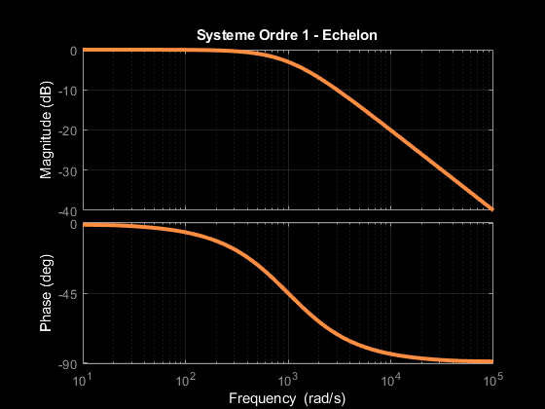
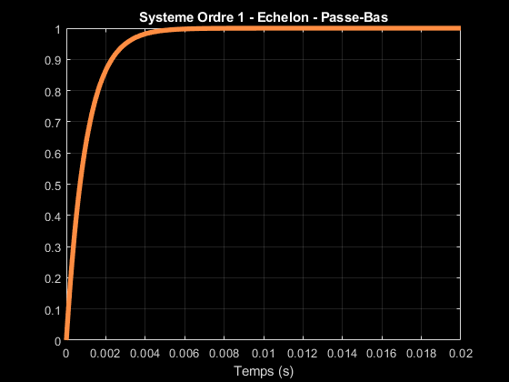
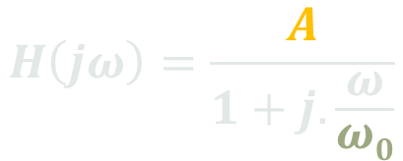
Modèles en électronique
PREMIER ORDRE
PASSE-BAS
$$H\left(jω\right)=\frac{A}{1+j.\frac{ω}{ω0}}$$
Loi f
REPONSE INDICIELLE (Echelon)
REPONSE HARMONIQUE (Diagramme de Bode)

Slide 10
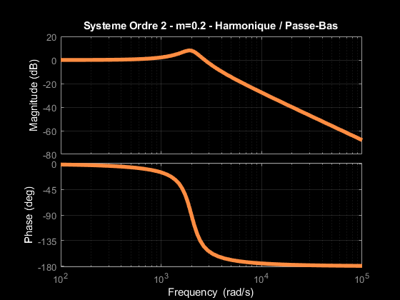
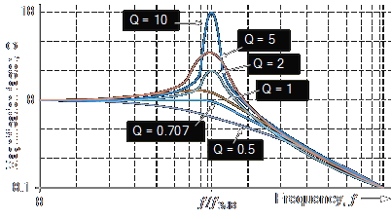
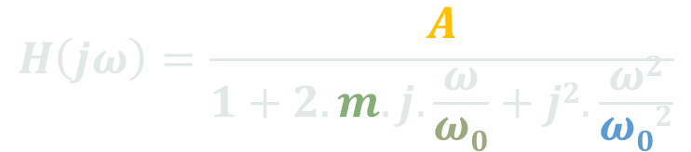

Modèles en électronique
SECOND ORDRE
PASSE-BAS
$$H\left(jω\right)=\frac{A}{1+2.m.j.\frac{ω}{ω0}+j2.\frac{ω2}{ω02}}$$
Loi f
amortissement (m) ou qualité (Q)
$$2.m=1/Q$$
REPONSE HARMONIQUE (Diagramme de Bode)

Slide 11
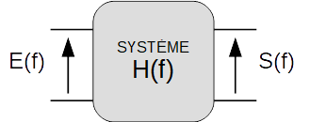
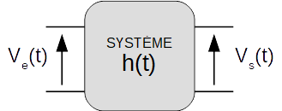
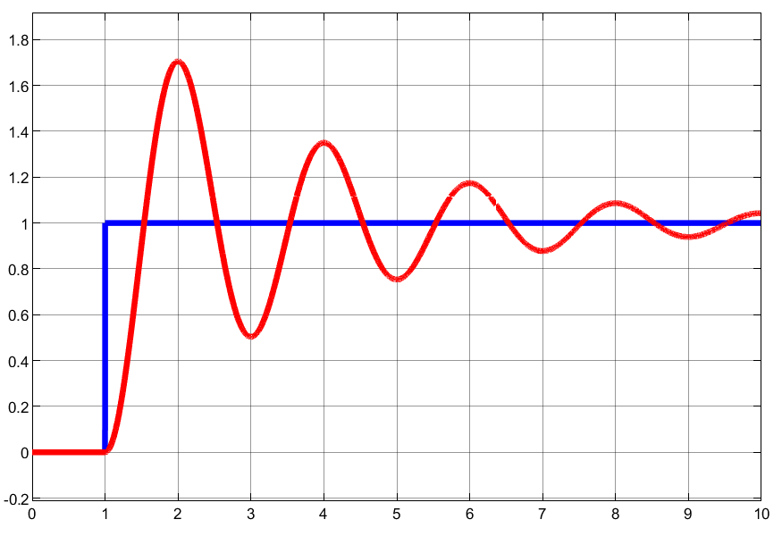
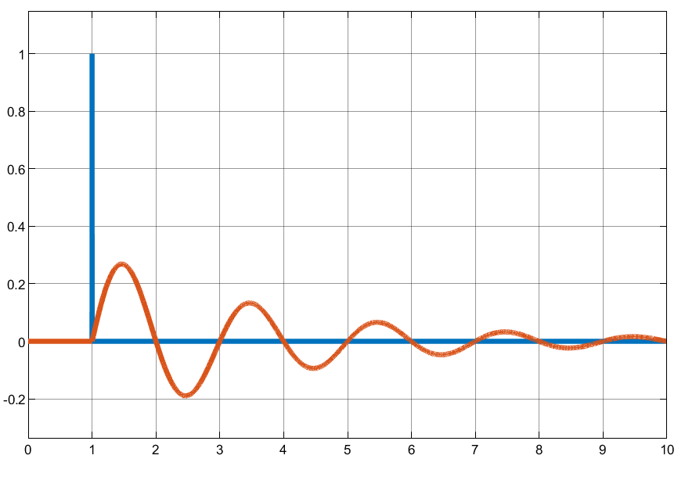
Comment établir le modèle
Comportement dynamique / réponse en fréquence
Système : étude en fréquence ou étude en temporel
Loi f
GBF
Oscilloscope
dBmètre
FREQUENTIEL / BODE
INDICIELLE
IMPULSIONNEL

Slide 12
Comment établir le modèle
Comportement dynamique / réponse en fréquence
Système : étude en fréquence ou étude en temporel
Loi f
??
??
FREQUENTIEL / BODE
IMPULSIONNEL

Slide 13
Comment établir le modèle
Comportement dynamique / réponse en fréquence
Système : étude en fréquence ou étude en temporel
Loi f
TF-1
TF
FREQUENTIEL / BODE
Vs(t) = h(t) * Ve(t)
IMPULSIONNEL
S(f) = H(f) . E(f)
Si Ve(t) = δ(t) alors Vs(t) = h(t)
Par TF, S(f) = TF(Vs(t)) = H(f)

